Slide 1
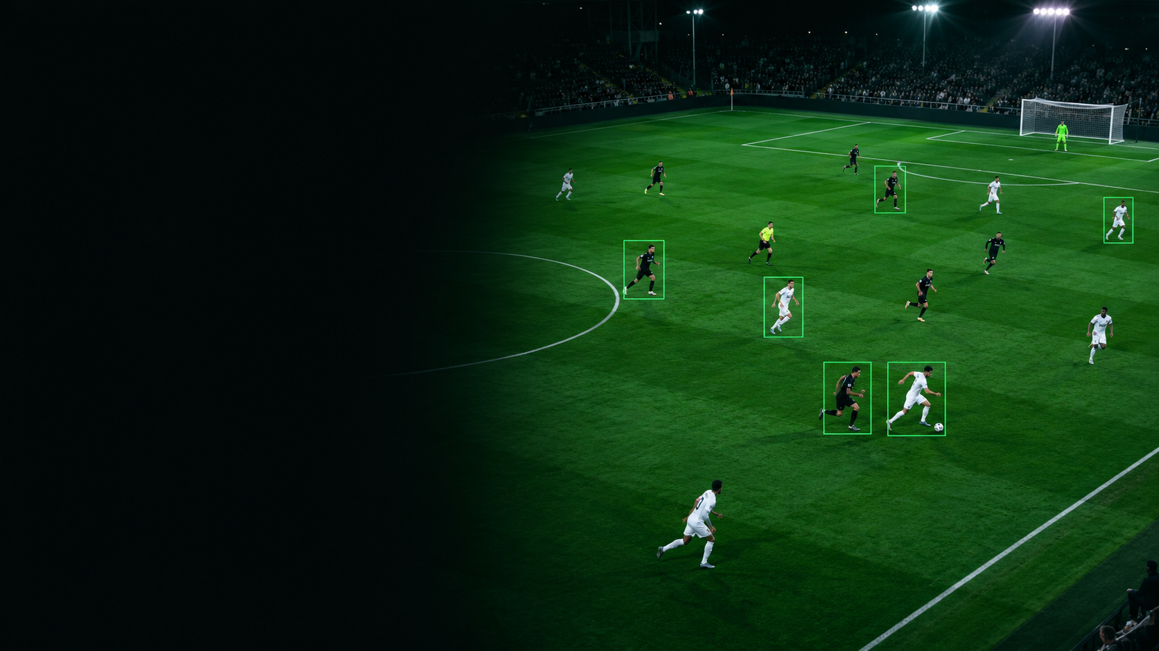
CV CHALLENGE / TEAM 3 / GIT PUSH & PRAY
Voetbalanalyse
met computer vision
Dmitrij Tchervonisjenko, Kobe Vandenberk,
Cisse Vandeweyer en Brent Van Gelder
Illustratief beeld
Notes:
Richttijd 0:30
We zijn Team 3, Git Push & Pray. Voor deze Computer Vision Challenge gebruikten we een fragment van 22 seconden uit PSG tegen Inter. Het doel: uit gewone wedstrijdbeelden halen waar de spelers en de bal zich bevinden, en dat tonen op een 2D-veld in een lokaal dashboard.

Slide 2
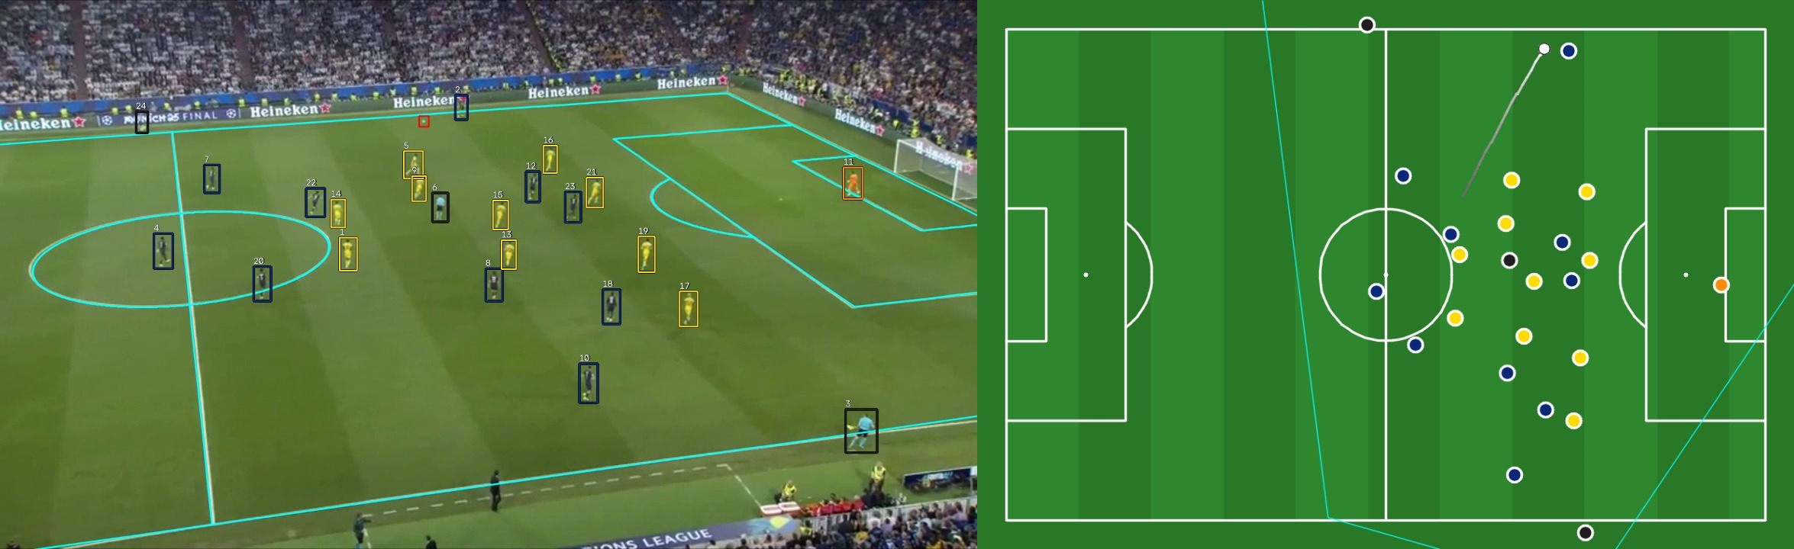
Van wedstrijdvideo naar dashboard
Detectie
Tracking
Wedstrijdanalyse
YOLO26 herkent de bal, PSG- en Inter-spelers, de Inter-doelman en scheidsrechters.
ByteTrack koppelt detecties over frames. Een Kalman-filter volgt de bal.
OpenCV zet posities om naar een 2D-veld. Streamlit toont de analyse naast de video.
Frame 226 uit onze clip: links de detecties met track-ID en de teruggeprojecteerde veldlijnen, rechts dezelfde spelers en de bal op het 2D-veld.
02
Notes:
Richttijd 0:50
De video gaat eerst door YOLO. Dat model voorspelt per frame een klasse en een bounding box, voor vijf klassen: de bal, PSG-spelers, Inter-spelers, de Inter-doelman en scheidsrechters. ByteTrack koppelt die detecties tussen frames, zodat elke speler een vast nummer krijgt; de bal volgen we apart met een Kalman-filter. Met OpenCV brengen we de beeldposities over naar een 2D-veld in meters. Onderaan zie je het resultaat voor één frame: links het beeld met de boxen, rechts de minimap. In Streamlit lopen die twee synchroon.

Slide 3
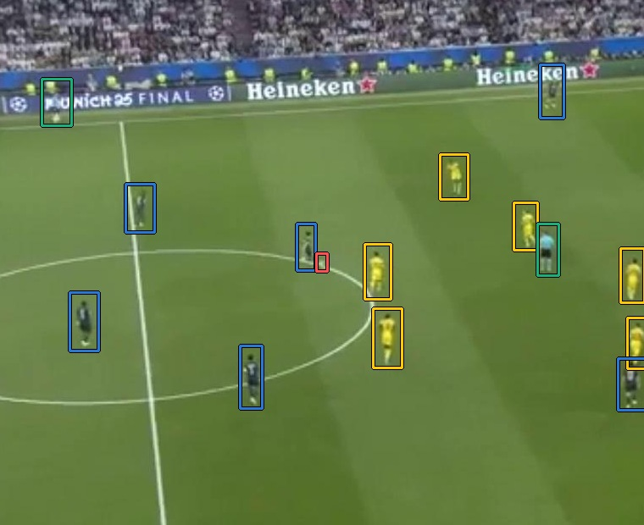
Dataset en labeling
660
Annotatieprotocol
Strakke bounding box rond de bal, zonder schaduw
frames in de clip
Bij afdekking minstens 30% zichtbaar
136
Elk teamlid controleerde labels van een ander
Gelabeld frame: PSG blauw, Inter geel, scheidsrechter groen. De bal (rood) is ongeveer 14 pixels groot.
frames geannoteerd
03
Notes:
Richttijd 1:05
De clip telt 660 frames. Daarvan annoteerden we er 136 in Roboflow, met vijf klassen: bal, PSG-speler, Inter-speler, Inter-doelman en scheidsrechter. Samen zijn dat ruim 3 300 boxen, waarvan maar 105 ballen: de bal komt hoogstens één keer per beeld voor en is ongeveer 14 pixels groot. Iedereen controleerde het werk van een ander teamlid. Voor de bal maakten we duidelijke afspraken: de box sluit aan rond de zichtbare bal zonder schaduw, bij bewegingsonscherpte labelden we de zichtbare veeg, bij afdekking moest minstens 30 procent zichtbaar zijn en aan de beeldrand meer dan de helft.

Slide 4
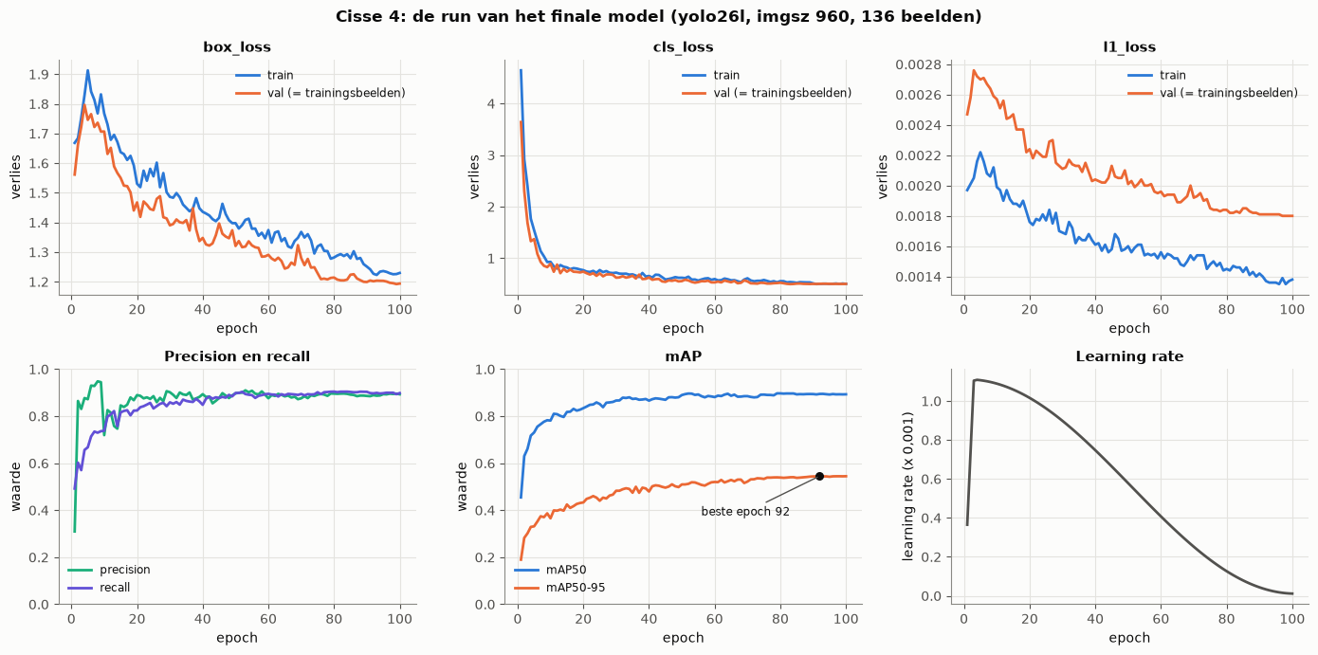
YOLO-training en datasetkeuzes
Klassen
Validatie
Training
Vijf klassen: bal, PSG, Inter, Inter-doelman en scheidsrechter.
Eerste runs: split per tijdsblok. Het finale model trainde op alle 136 frames.
YOLO26l, start van COCO
960 px, batch 2, 100 epochs
Mosaic uit, mixup 0,15
mAP50 0,895 na 100 epochs
Gemeten op de trainingsbeelden zelf, dus te optimistisch. Runs met een aparte validatieset haalden mAP50 0,67 tot 0,78.
04
Notes:
Richttijd 1:25
We trainden negen keer, met YOLO26 van nano tot large en beeldgroottes van 640 tot 1920 pixels. Het finale model is een YOLO26l dat vertrekt van COCO-gewichten: transfer learning, want 136 beelden zijn te weinig om vanaf nul te trainen. Het traint op 960 pixels, 100 epochs, op een NVIDIA-GPU. Mosaic staat uit, omdat die augmentatie de al kleine bal nog kleiner maakt. Opeenvolgende frames lijken sterk op elkaar, dus een eerlijke split moet per tijdsblok gebeuren; dat deden we in de eerste runs. Het finale model trainde op alle 136 frames en valideerde op diezelfde beelden. De mAP50 van 0,895 is daardoor een trainingscijfer. De runs met een aparte validatieset haalden 0,67 tot 0,78. Tegenover het COCO-basismodel is de winst wel duidelijk: COCO vindt op onze testbeelden geen enkele bal en kent geen teams.

Slide 5
Basismodel tegenover ons model
0,67
Wat fine-tunen opleverde
COCO vindt geen enkele bal op de testbeelden, ons model wel: AP50 van 0,000 naar 0,195.
mAP50-95 personen, COCO
COCO kent alleen 'persoon'. Ons model onderscheidt PSG, Inter, doelman en scheidsrechter.
0,82
Kanttekening: de testbeelden zaten in de trainingsdata, dus deze cijfers zijn te optimistisch.
mAP50-95 personen, ons model
05
Notes:
Richttijd 0:55
Was fine-tunen nodig? We vergeleken ons model met het YOLO26l-basismodel dat alleen op COCO getraind is, op dezelfde 15 testbeelden. Voor personen stijgt de mAP50-95 van 0,67 naar 0,82: de boxen liggen nauwkeuriger. Het grootste verschil zit bij de bal: het COCO-model vindt er geen enkele van de vijf, ons model één, goed voor een AP50 van 0,195. En COCO kent alleen de klasse persoon, terwijl ons model de teams, de doelman en de scheidsrechter onderscheidt. Eén kanttekening: deze testbeelden zaten ook in de trainingsdata van ons model, dus onze cijfers zijn te optimistisch. Het COCO-model zag ze nooit en vindt toch geen bal, dus de conclusie dat fine-tunen nodig was, blijft overeind.

Slide 6
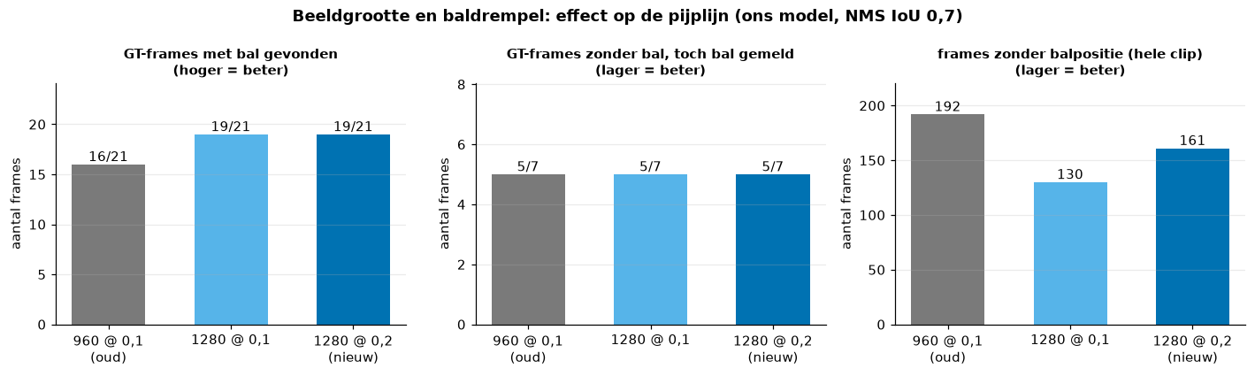
Foutenanalyse: waar het misloopt
Kleine bal
Valse ballen
Spelers en tracking
De bal is ±14 px groot. In 2 van de 21 gelabelde frames vindt YOLO hem helemaal niet.
Witte schoenen en veldstippen lijken op een bal. Eén valse detectie lag 5,9 m naast de echte bal.
Spelers-F1 0,99. Eén ID-wissel: de track van de scheidsrechter sprong over op een PSG-speler.
Van 16 naar 19 van de 21 ballen
Zonder hertrainen: inferentie op 1280 px in plaats van 960 px. Frames zonder bal: van 192 naar 161.
06
Notes:
Richttijd 1:20
We maten het hele systeem tegen 28 frames die we zelf met de hand labelden. Spelers vindt het systeem bijna foutloos, met een F1 van 0,99 en de juiste rol in 99 procent van de gevallen. De fouten zitten bij de bal. Die is ongeveer 14 pixels groot en soms onscherp: in 2 van de 21 gelabelde frames ziet YOLO hem helemaal niet. Omgekeerd duidt het model soms een witte schoen of een veldstip aan als bal; één zo'n valse detectie lag bijna 6 meter naast de echte bal. Bij de tracking vonden we één ID-wissel: de track van de scheidsrechter sprong na een overlap over op een PSG-speler. De grootste verbetering kwam niet van extra training, maar van inferentie op 1280 in plaats van 960 pixels: van 16 naar 19 gevonden ballen. Een extra fine-tune voor de bal probeerden we ook, maar die mislukte en gebruiken we niet.

Slide 7
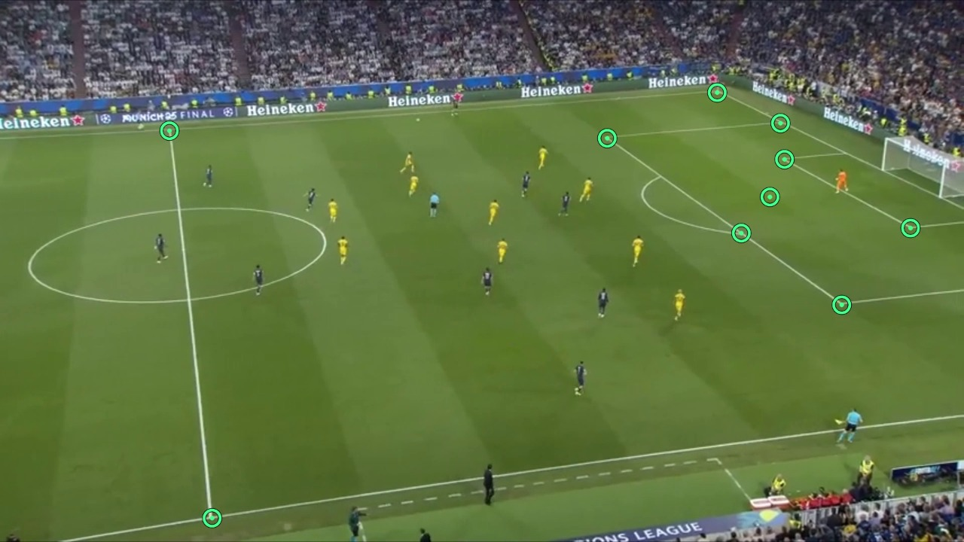
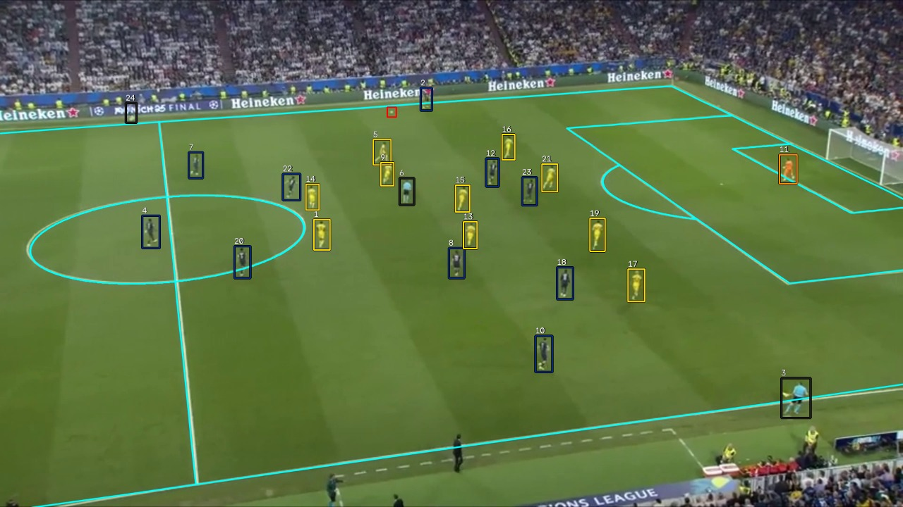
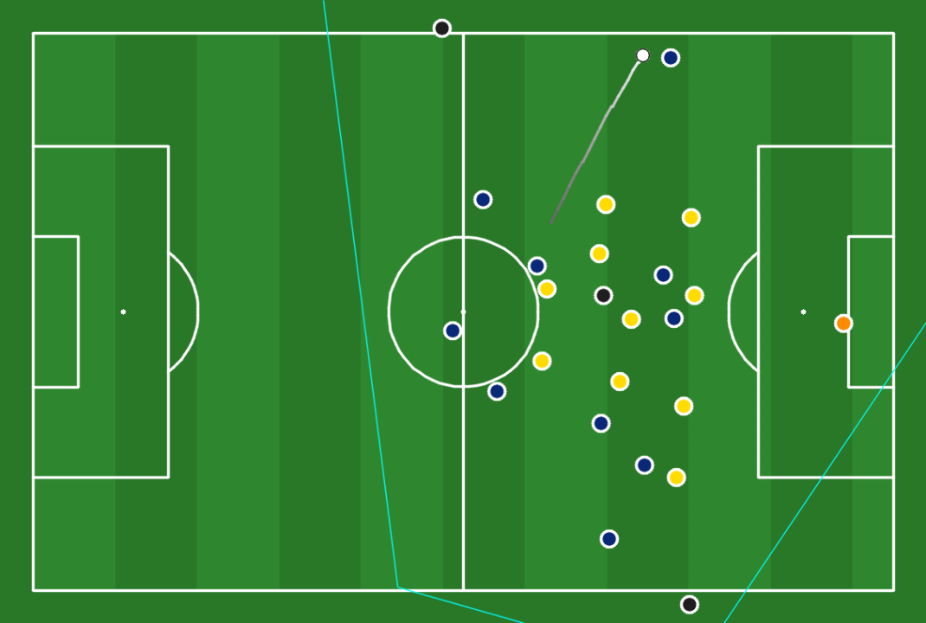
Homografie en 2D-minimap
Camerabeeld
→
Homografie
→
2D-minimap
39 keyframes, 305 geklikte veldpunten
cv2.findHomography met RANSAC per keyframe
Voetpunt van elke box naar meters op het veld
Reprojectiefout mediaan 0,16 m. Geldt alleen in het veldvlak: een bal in de lucht belandt te ver.
07
Notes:
Richttijd 1:10
De camera filmt het veld schuin en beweegt mee met het spel. Met een homografie, een matrix van 3 op 3, zetten we punten uit dat perspectief om naar een bovenaanzicht in meters. Daarvoor klikten we op 39 keyframes herkenbare veldpunten aan, zoals de hoeken van het strafschopgebied, de penaltystip en de middellijn. OpenCV berekent daaruit de matrix; tussen de keyframes interpoleren we. Als controle projecteren we de veldlijnen terug op het beeld: in het midden zie je dat ze op de echte lijnen vallen. De reprojectiefout is mediaan 16 centimeter. De aanname is dat alles op het gras ligt. Voor de voeten van een speler klopt dat, voor een hoge bal niet: die belandt op de minimap te ver van de camera.

Slide 8
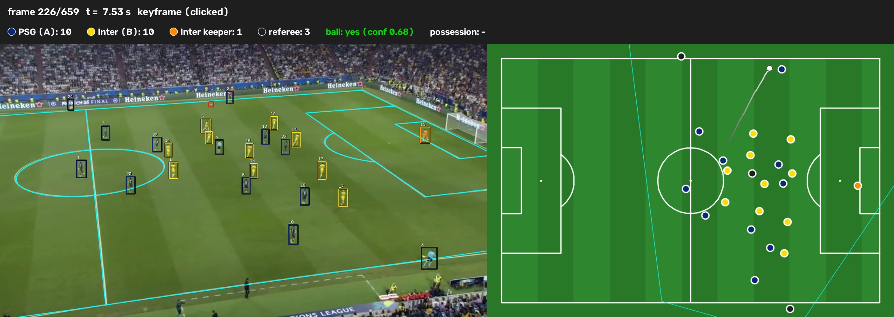
Demo van het Streamlit-dashboard
Wedstrijdvideo + 2D-minimap
Bounding boxes in de video en posities op het veld lopen synchroon.
Vier tabs: Frame, Video, Statistieken, Analyses
Balbezit, afstand, snelheidszones en heatmaps
Drempels instelbaar zonder YOLO opnieuw te draaien
08
Notes:
Richttijd 1:30
Open vooraf de lokale Streamlit-app (streamlit run app/app.py in de map streamlit). Ze start op het finale model en de hele clip, uit de cache, dus zonder wachttijd. Toon in de tab Frame het beeld met de bounding boxes naast de minimap en schuif door de clip. Pauzeer op een moeilijk moment en wijs aan wat de detector en de tracker tonen. Laat zien dat je de confidence-drempel van de bal kan aanpassen en dat het resultaat meteen verandert: YOLO draait niet opnieuw, alleen de nabewerking. Toon daarna kort de tab Analyses met balbezit, afgelegde afstand, snelheidszones en heatmaps. Als de app hapert, licht dan dezelfde onderdelen toe aan de hand van het beeld op deze slide.

Slide 9
Conclusie en volgende stap
01
Spelers, teams en bal staan synchroon in de video en op het 2D-veld.
02
De kleine bal blijft het zwakke punt: 19 van de 21 gevonden.
03
Volgende stap: een eerlijke testset uit ongeziene frames en meer gelabelde ballen.
0,99
19/21
±1 m
0,16 m
F1-score spelers
ballen gevonden
positiefout spelers
reprojectiefout homografie
09
Notes:
Richttijd 0:55
We hebben een werkende pijplijn van video tot minimap, die we ook gemeten hebben. Spelers en hun team vindt het systeem bijna foutloos en het plaatst ze op ongeveer één meter nauwkeurig. De bal blijft het moeilijkst: 19 van de 21 gelabelde ballen gevonden, en soms een valse bal. We zijn ook eerlijk over de grenzen: één clip van 22 seconden, met de hand geklikte veldpunten, en een model dat gevalideerd is op zijn eigen trainingsbeelden. Onze volgende stap is daarom een eerlijke testset labelen uit frames die het model nooit zag, en meer voorbeelden van de bal met bewegingsonscherpte en afdekking toevoegen.

